Slide 2
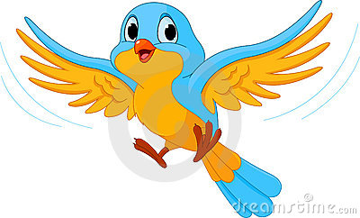
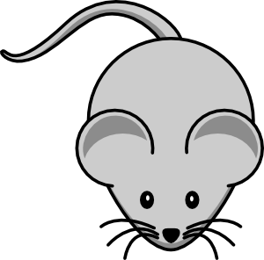
مَن يَطير، العُصفورة أمِ الفَأر؟
العُصفورةُ تَطيرُ وَلكن الفَأرُ لا يَطير.

Slide 3
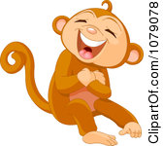
مَن يَضحَك، القِردُ أمِ النَّمِر؟
القِردُ يَضحكُ وَلكِن النَّمِرُ لا يَضحَك.

Slide 4
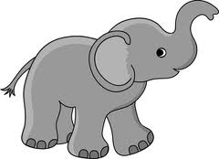
مَن يَسبَح، السّمَك أم الفيل؟
السّمَكُ يَسبَح وَلَكِن الفيلُ لا يَسبَح.

Slide 5
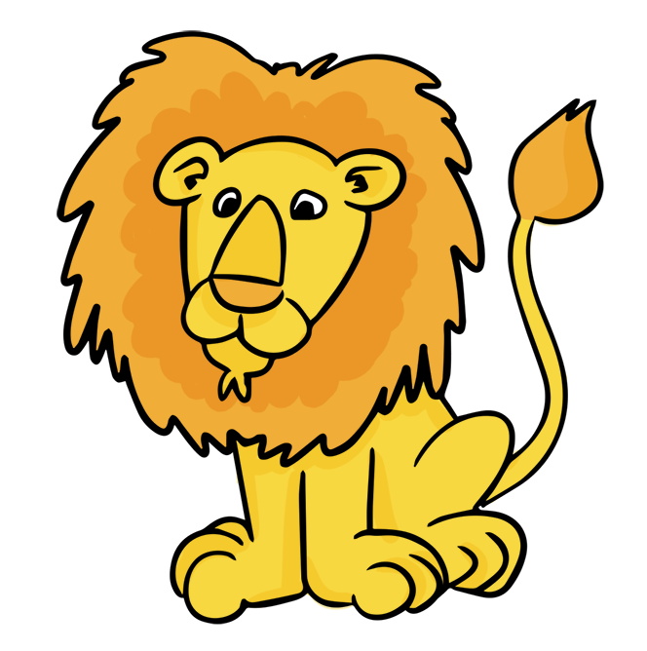
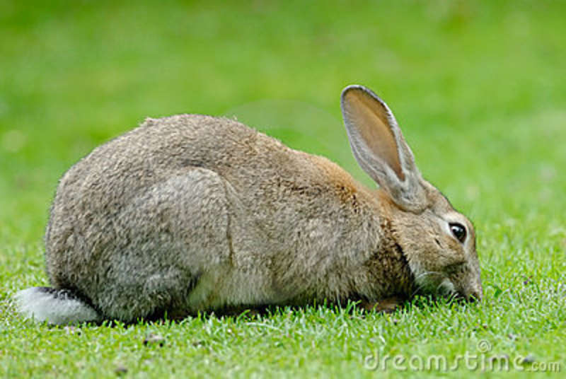
مَن يَأكُلُ العُشب، الأرنَب أمِ الأسَد؟
الأرنَبُ يَأكُلُ العُشبَ وَلكِن الأسد لا يَأكُل.

Slide 6
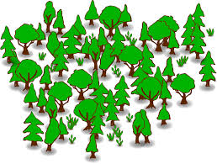
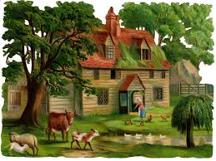
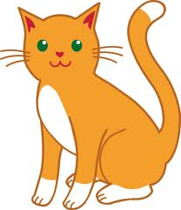
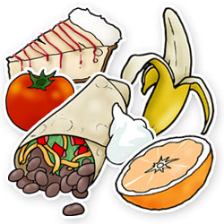
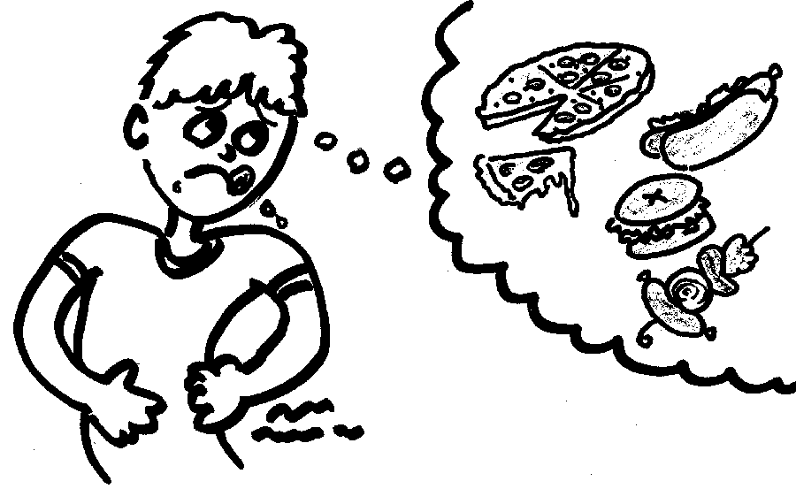
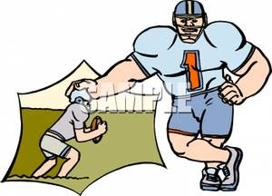
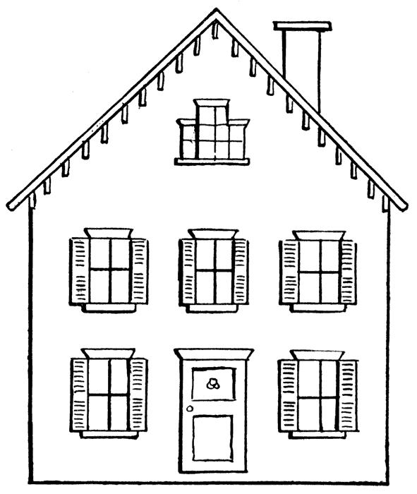
القِطُّ الجَوعان: 1 الأستاذة ناشدة بارود تيزاني
غابة | يَعيشُ | قِطّ
طَعام | جَوعان | يقولُ
كَبير | هُناك بَيتٌ | يَبحَثُ

Slide 7
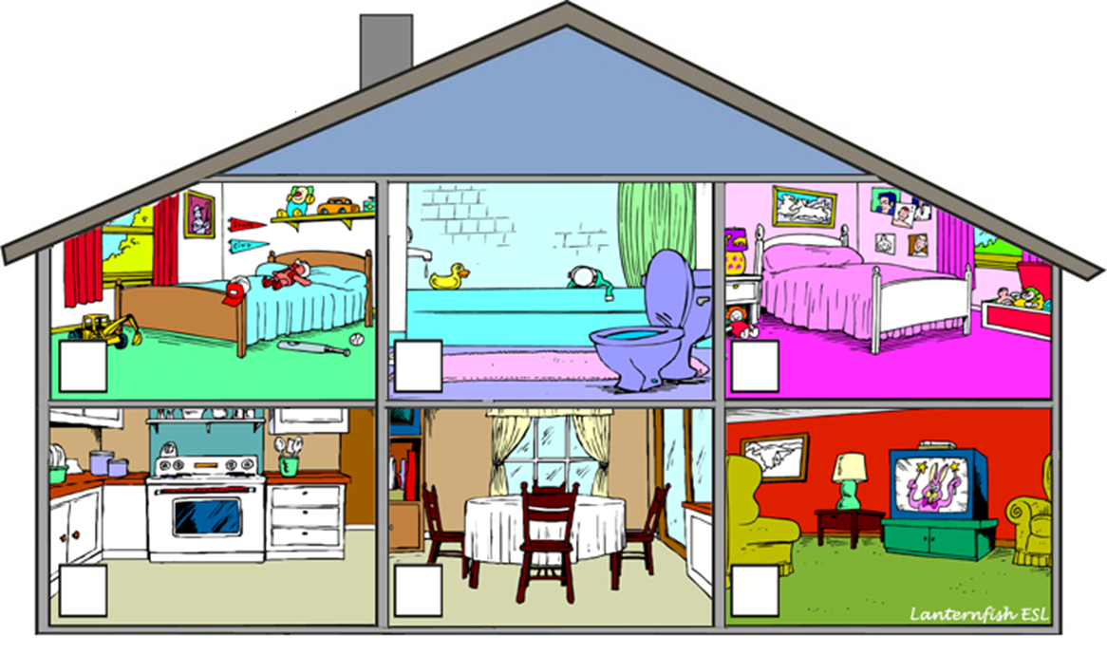
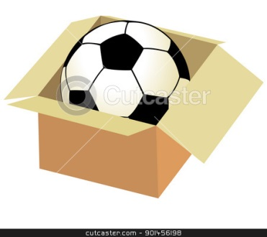
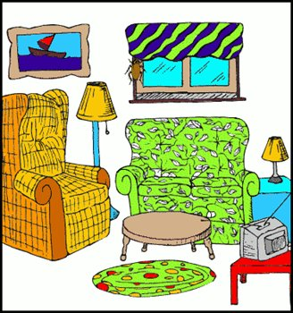
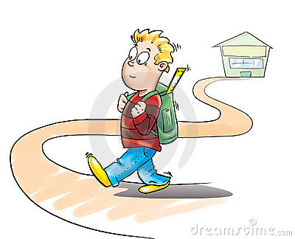
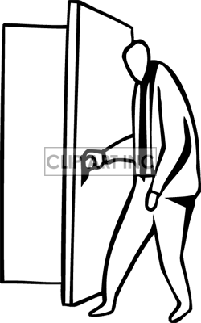
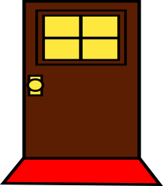
القِطُّ الجَوعان: 2 الأستاذة ناشدة بارود تيزاني
دَخَلَ | غُرَف | في
غُرفة | أوّل | ذَهَبَ
لا يوجَد طَعام | باب | فَتَحَ

Slide 8
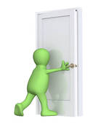
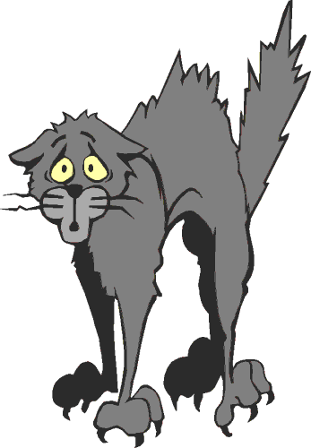
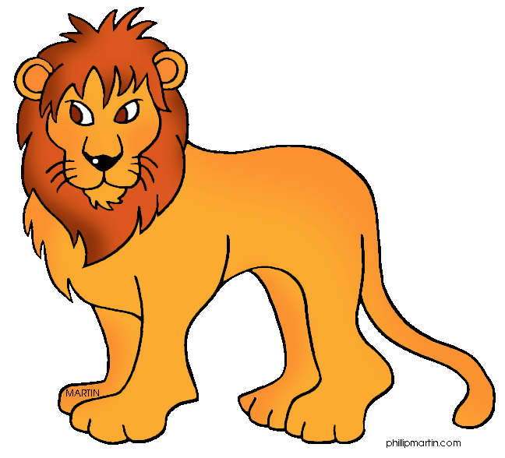
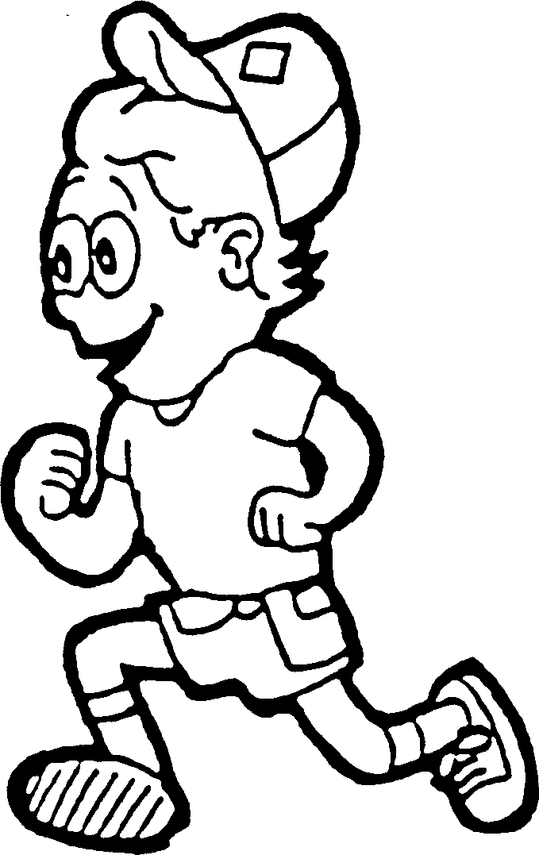
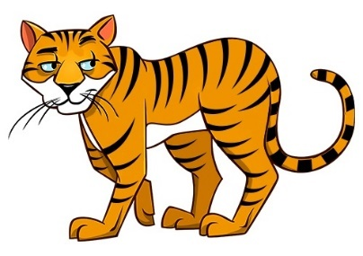
القِطُّ الجَوعان: 3 الأستاذة ناشدة بارود تيزاني
أَغلَقَ | خافَ | أَسَد
ثاني | جَرى | القِطُّ قال: النّجدة، النَّجدة
فيل | ثالث | نَمر
النّجدة، النجدة

Slide 9
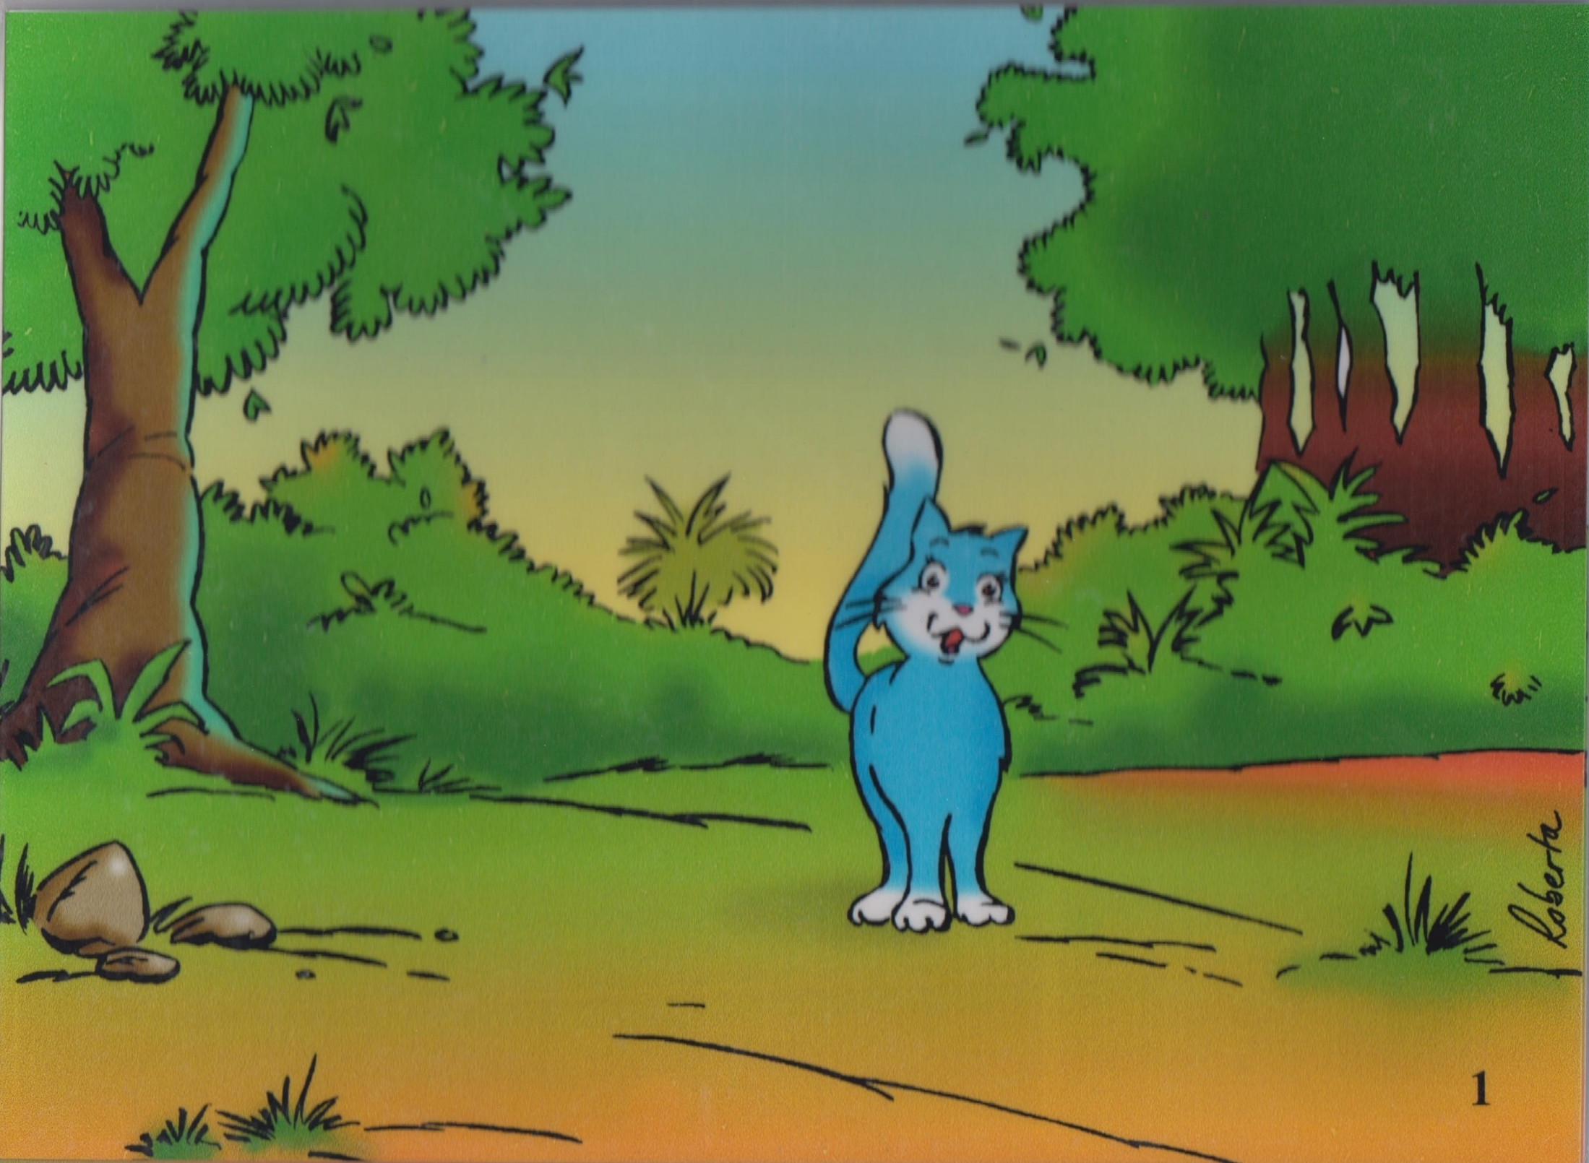

Slide 10
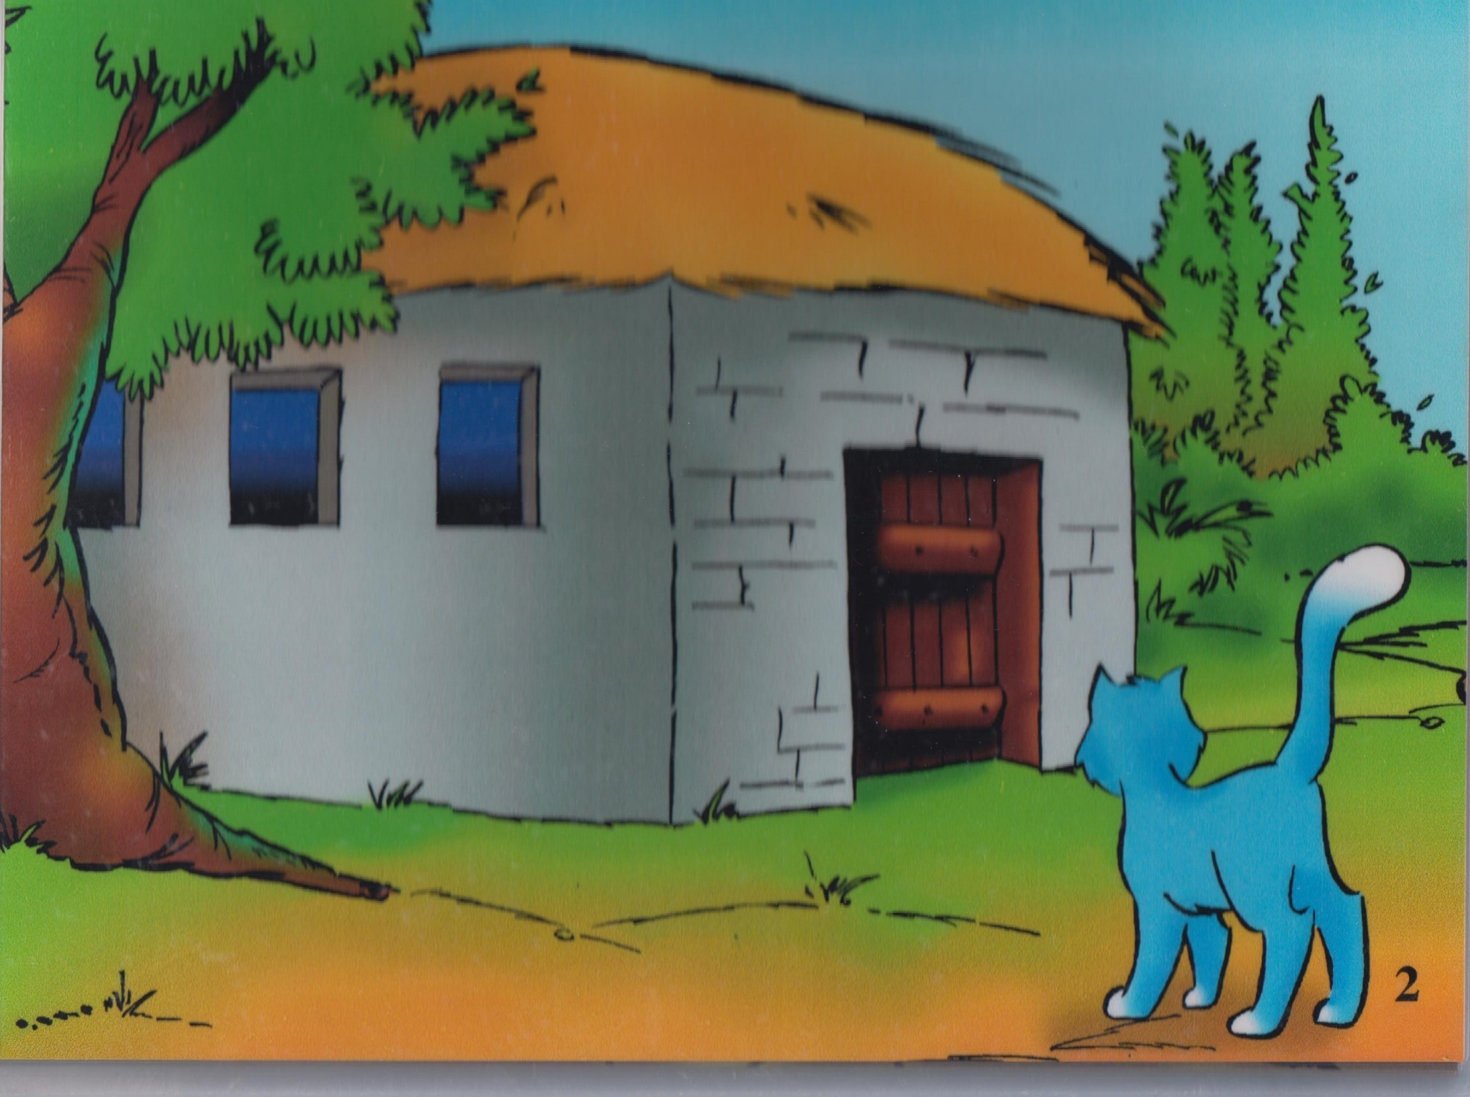

Slide 11
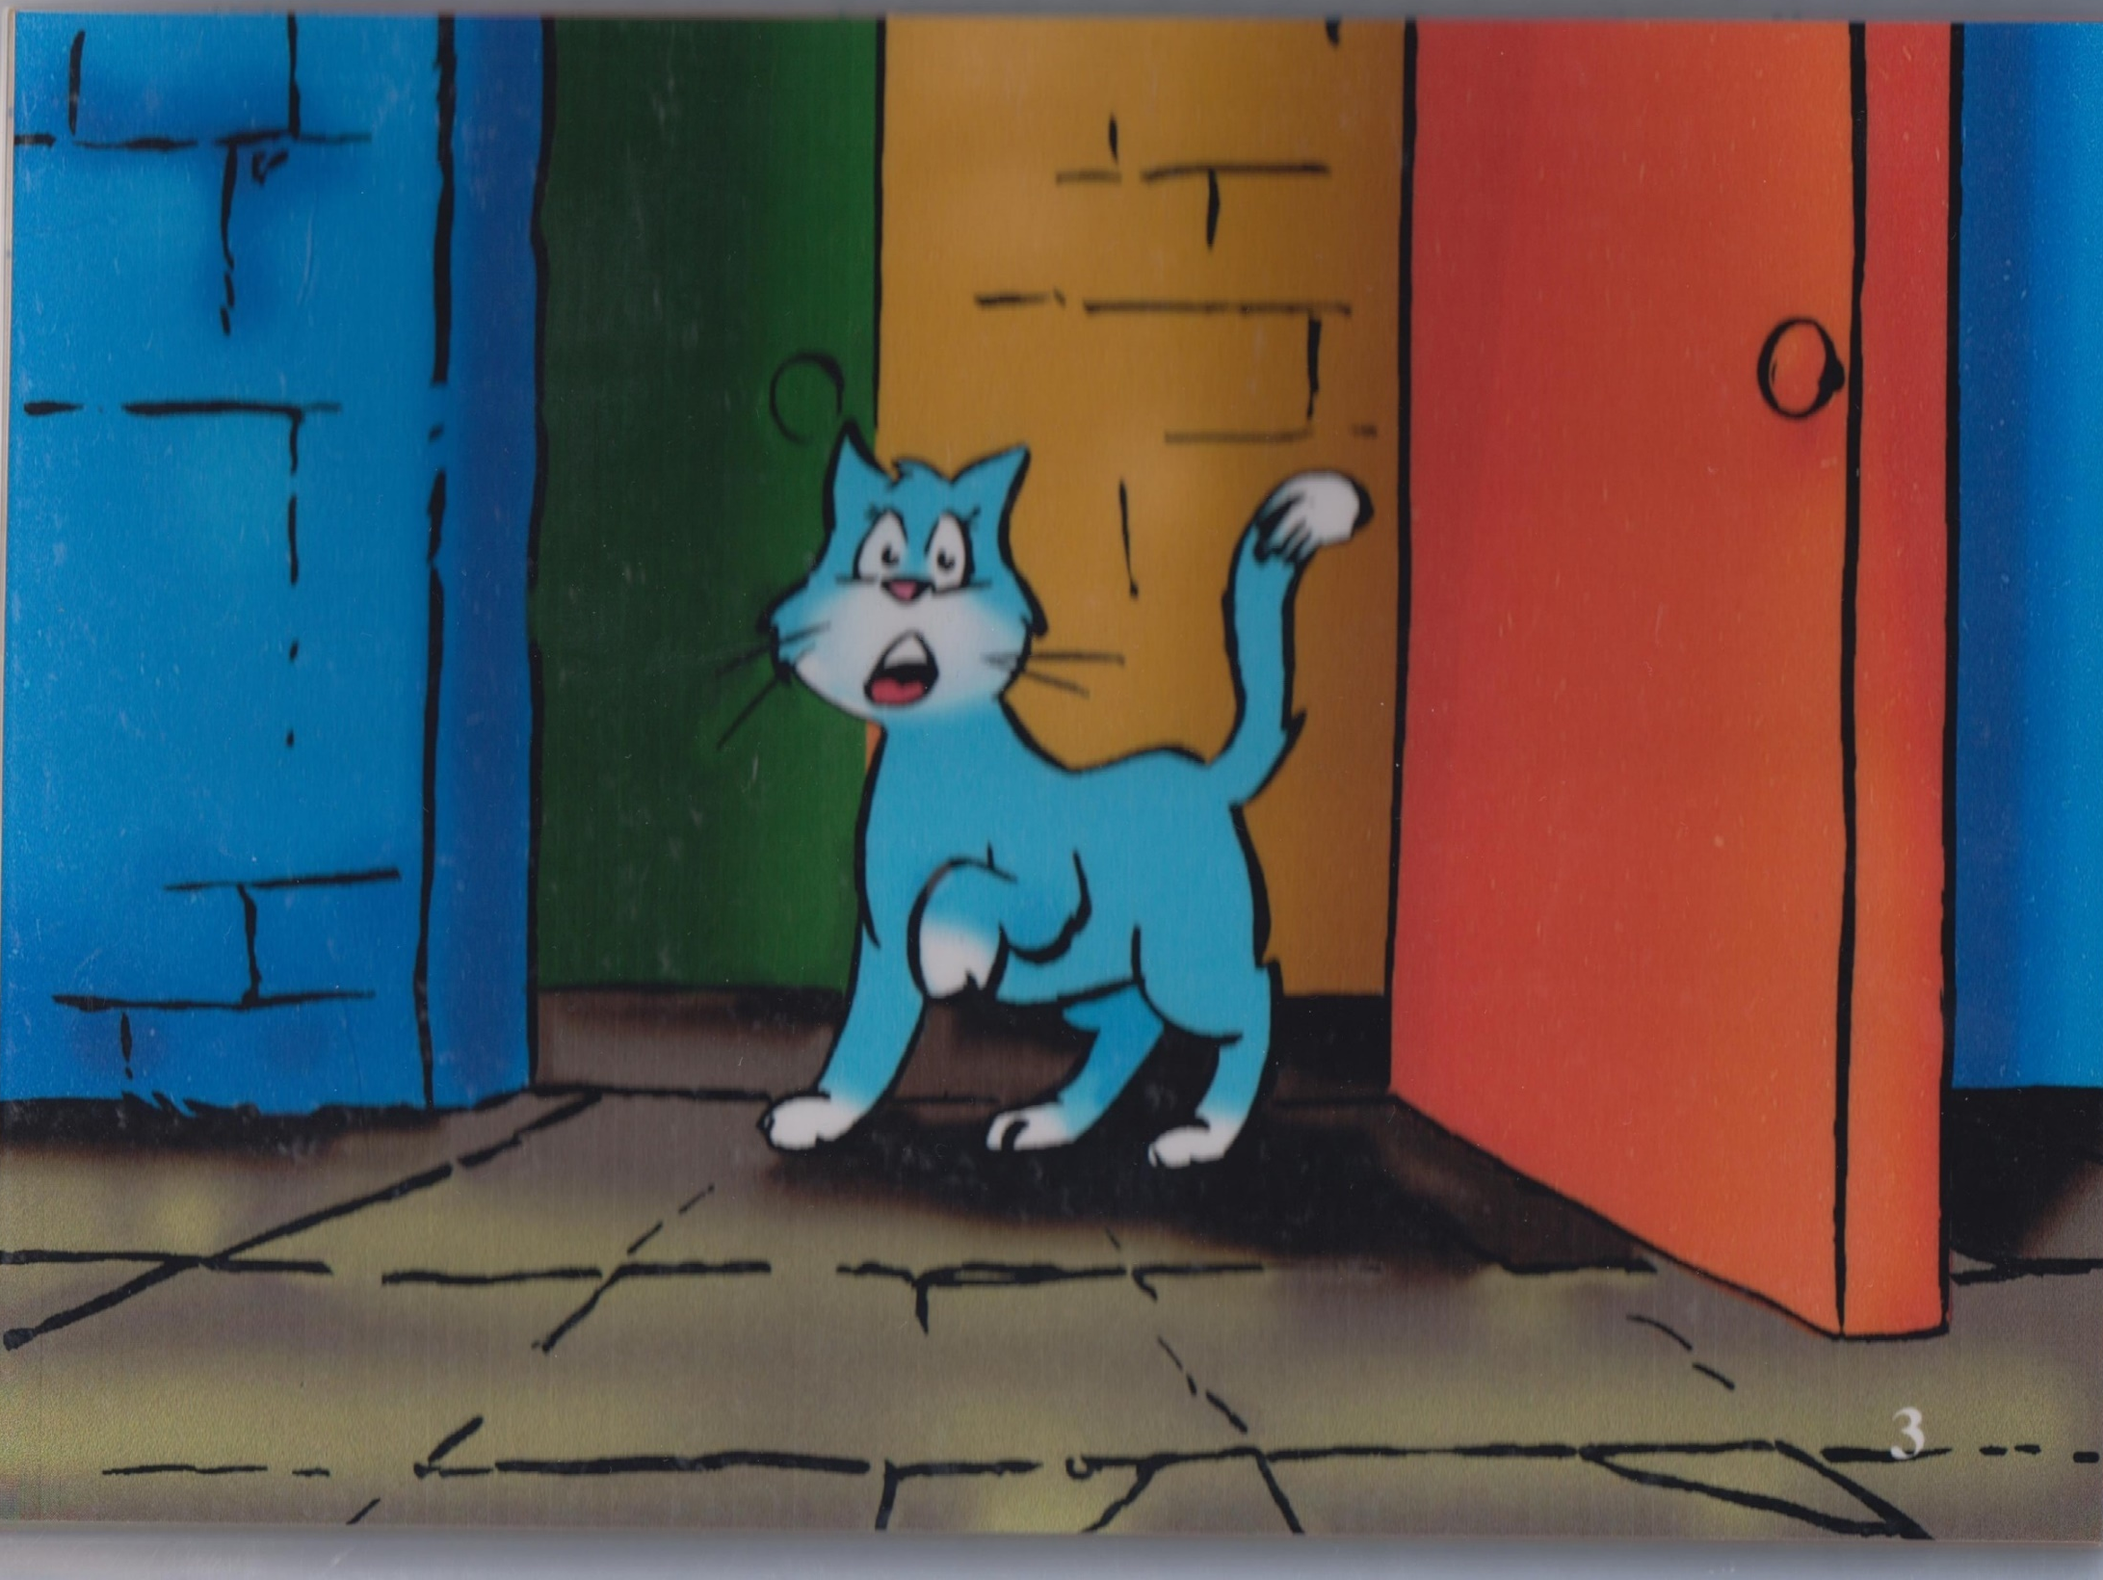

Slide 13
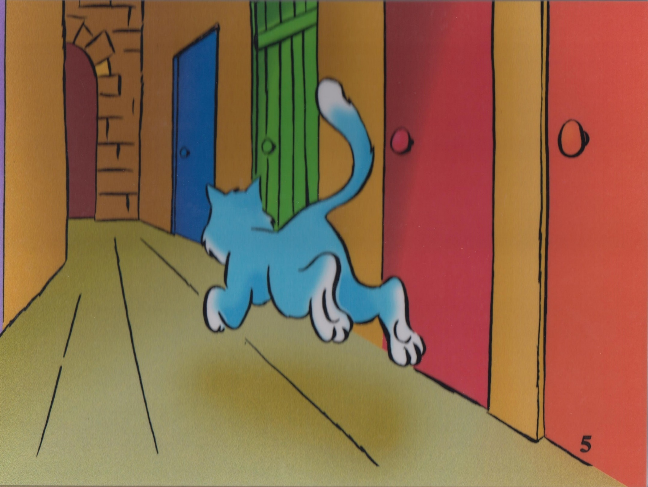

Slide 14
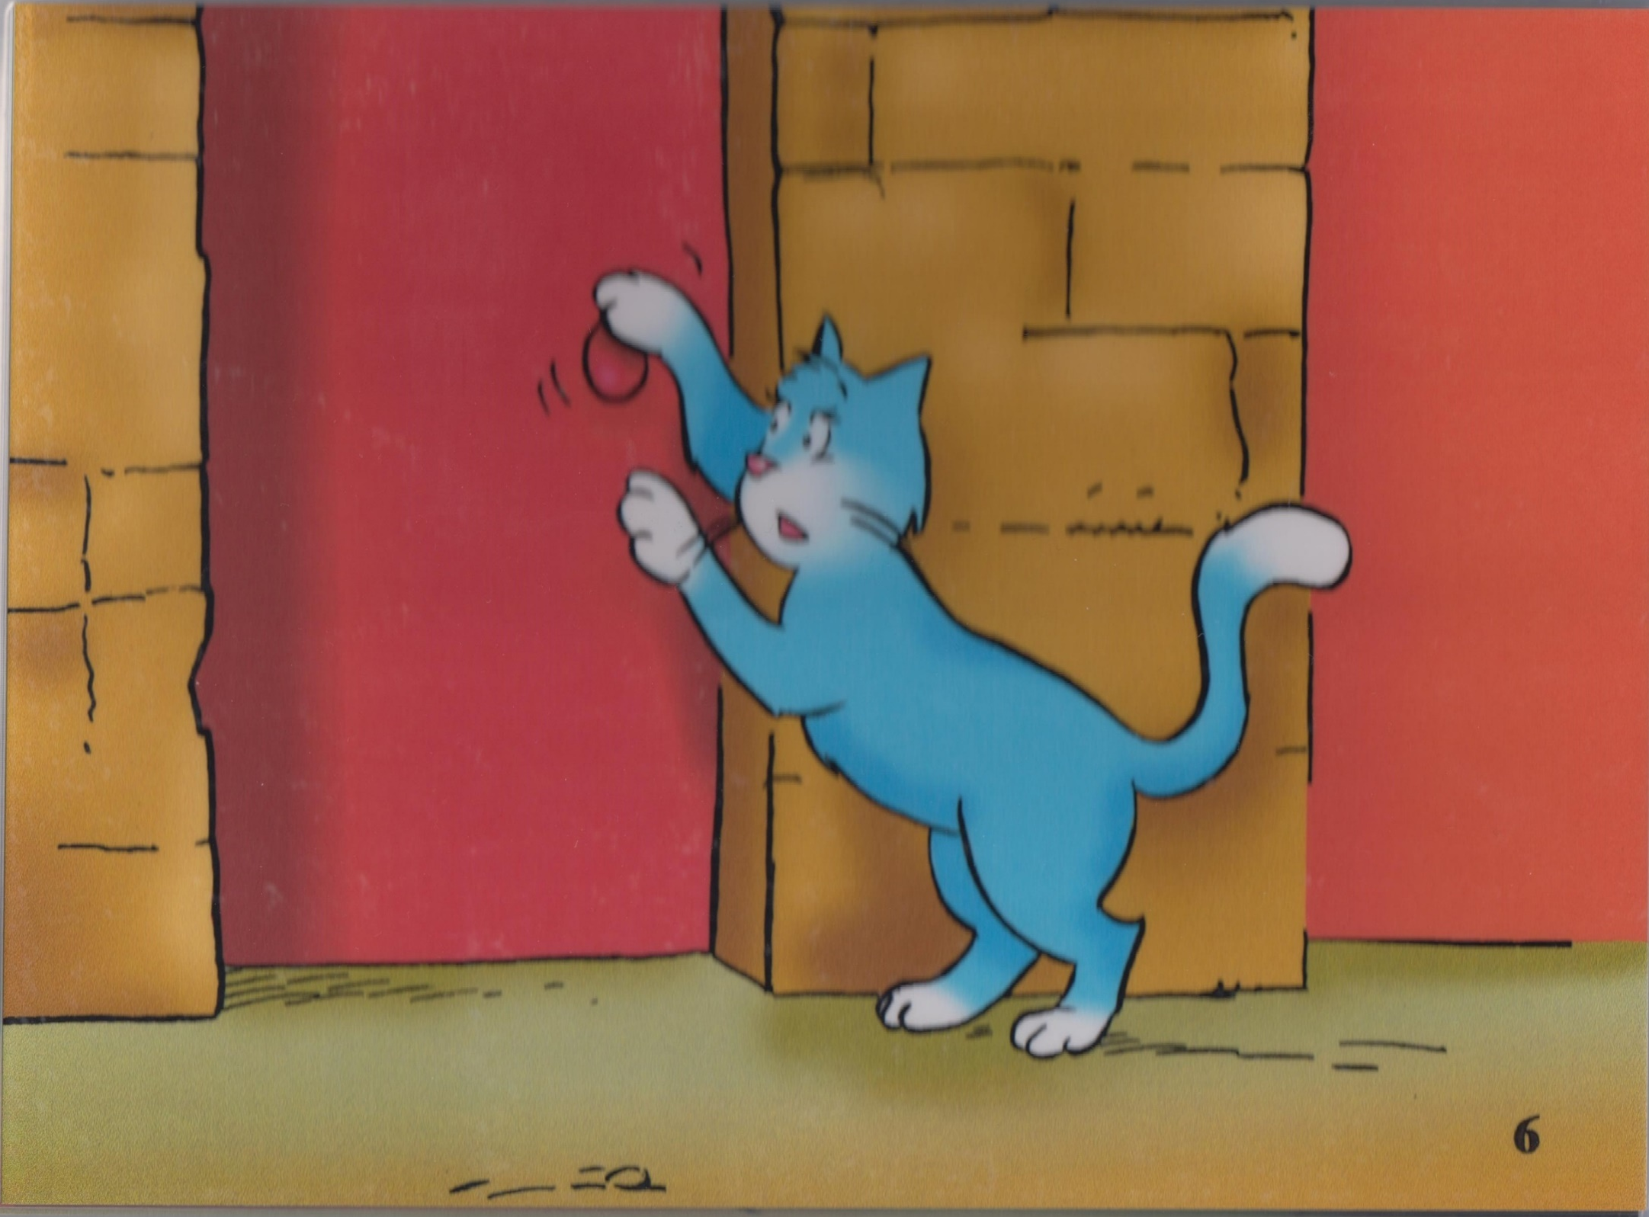

Slide 16
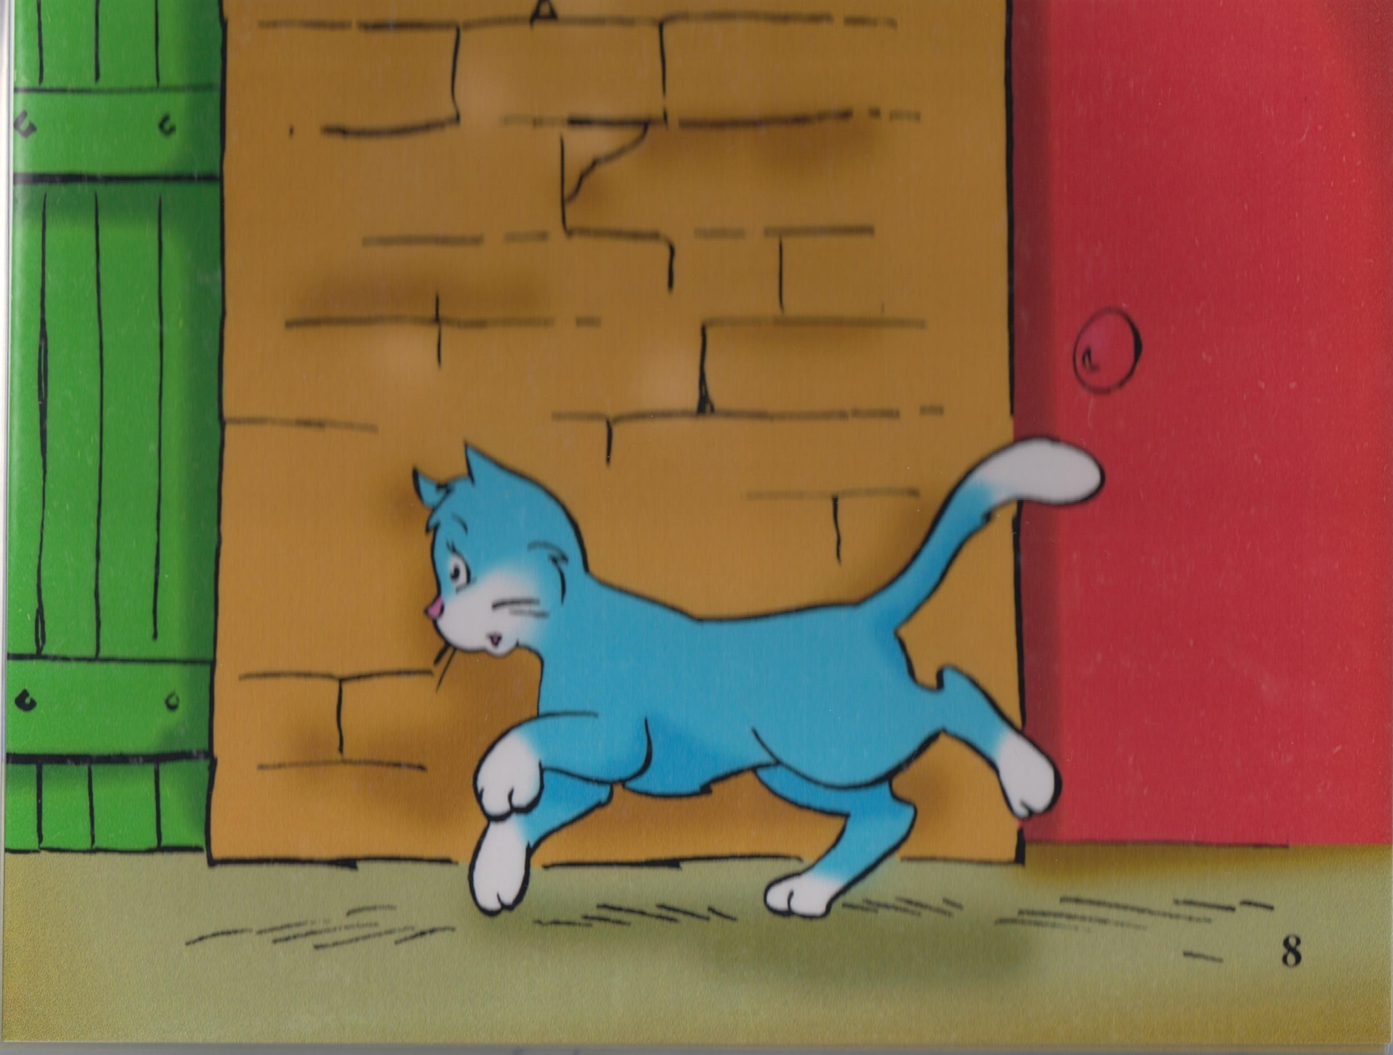

Slide 17
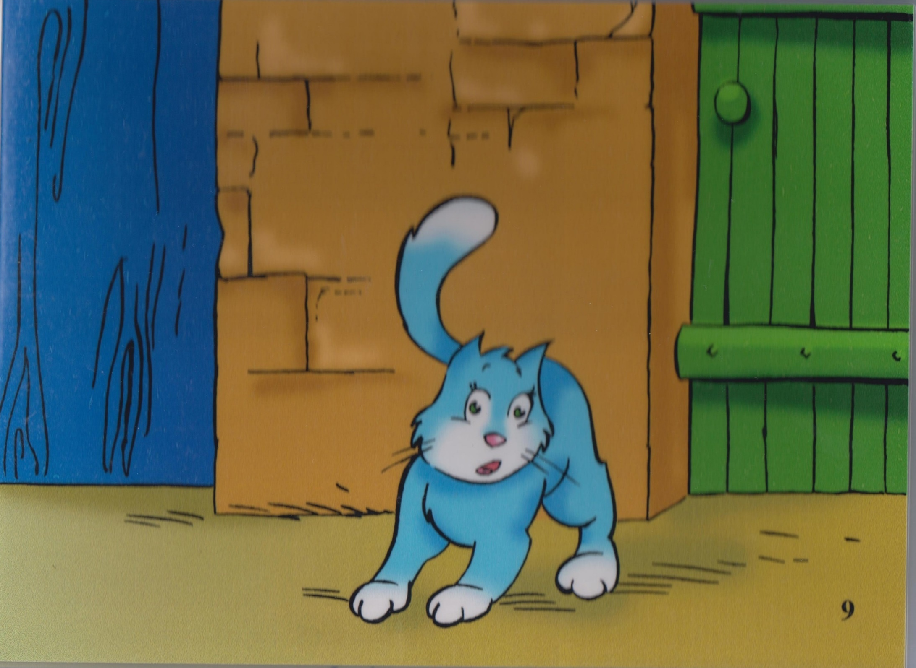

Slide 19
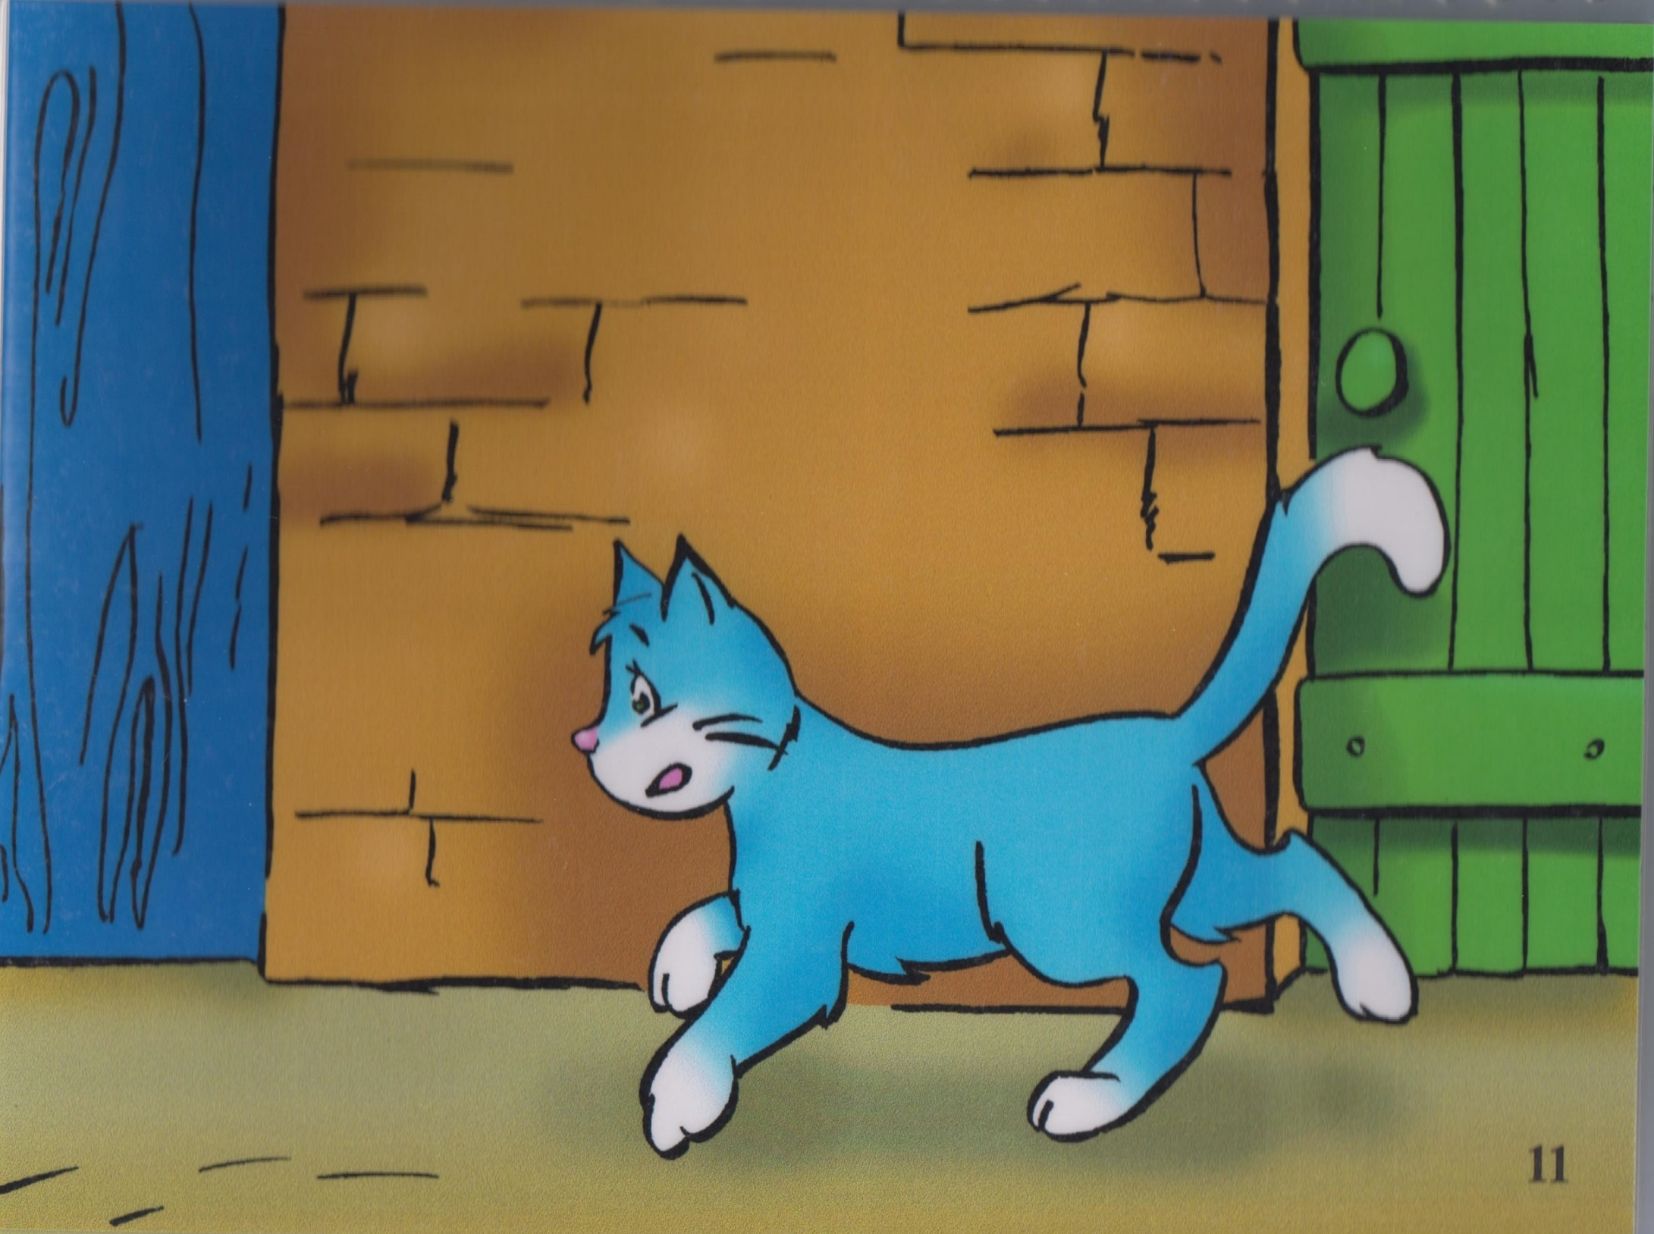

Slide 20
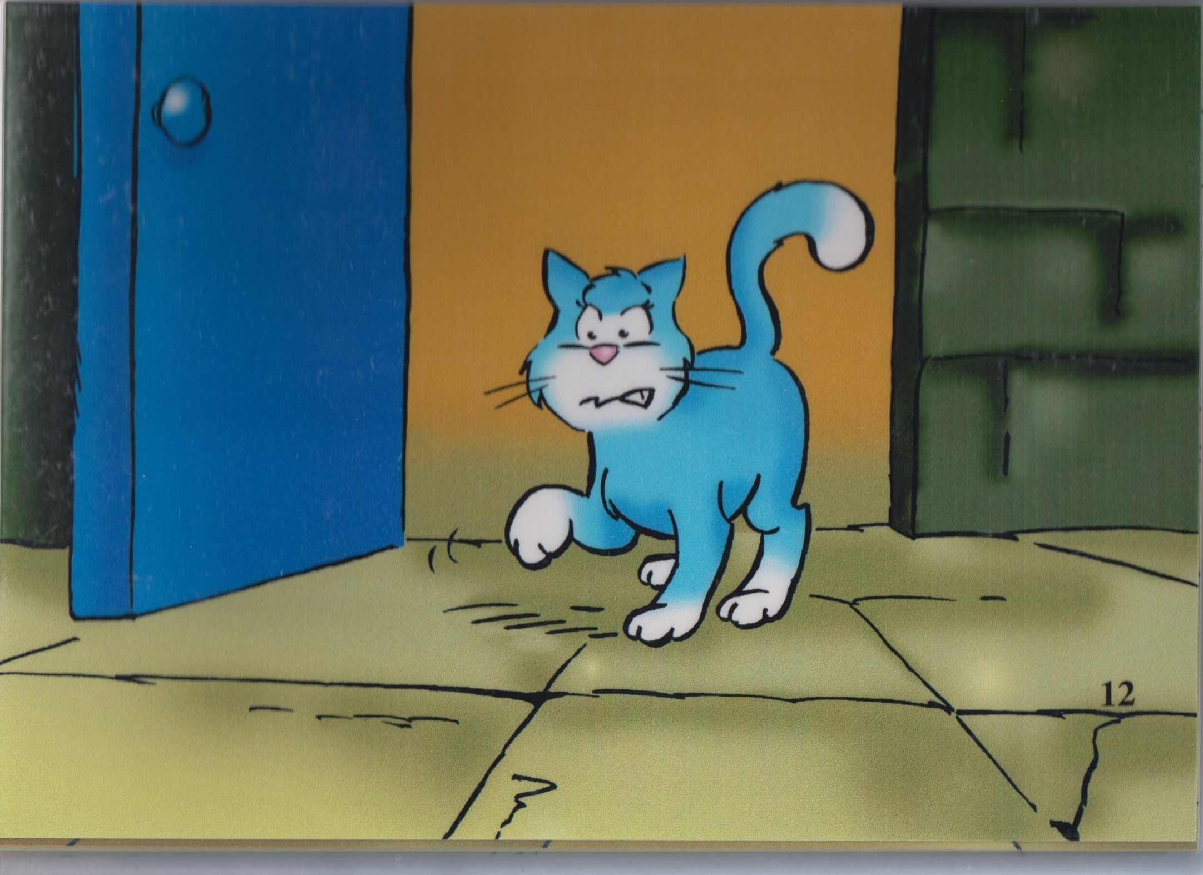

Slide 21
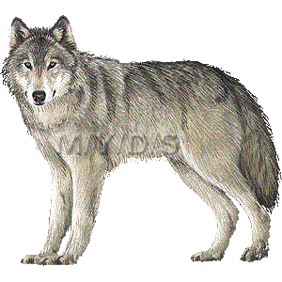
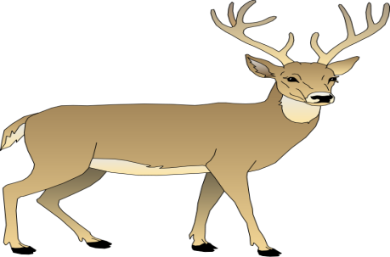
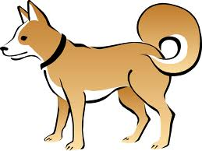
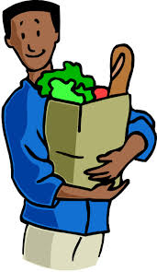
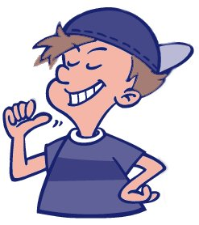
القِطُّ الجَوعان: 4 الأستاذة ناشدة بارود تيزاني
خامس | ذِئب | رابع
غَزالة | آخر | كَلب
عندي طَعام | جَوعان | أنا

Slide 22
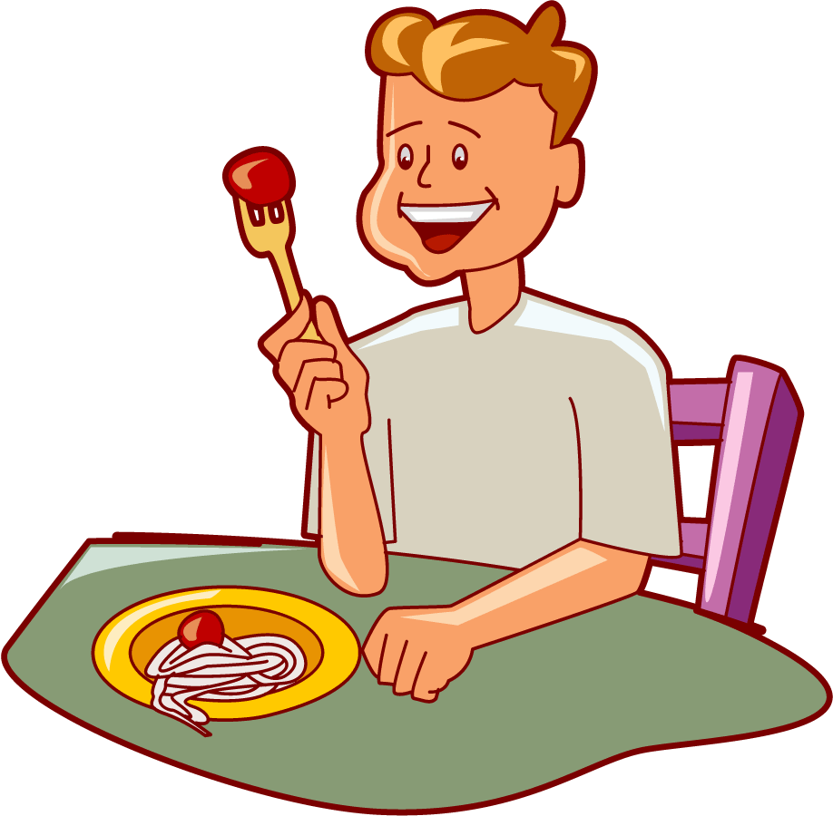
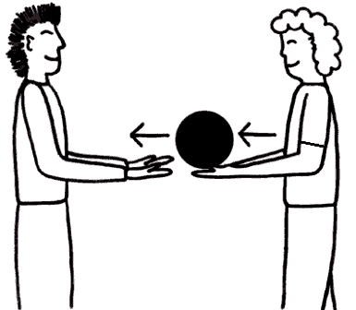
القِطُّ الجَوعان: 5 الأستاذة ناشدة بارود تيزاني
سَعيد | أَكَلَ | أعطت

Slide 24
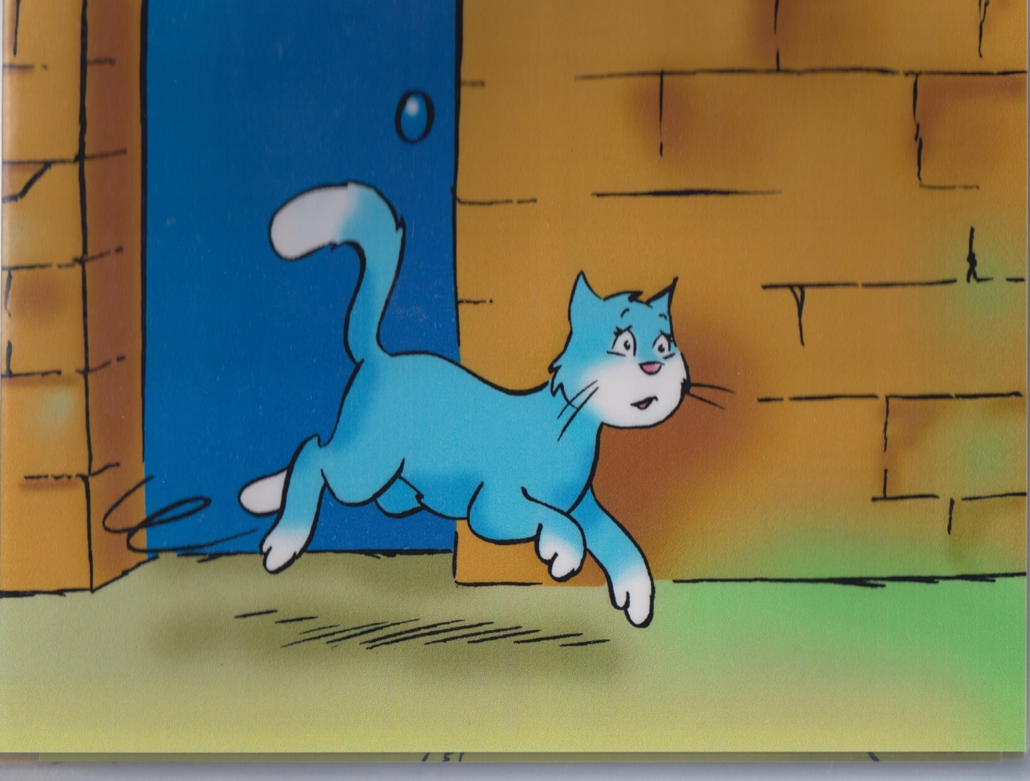

Slide 25
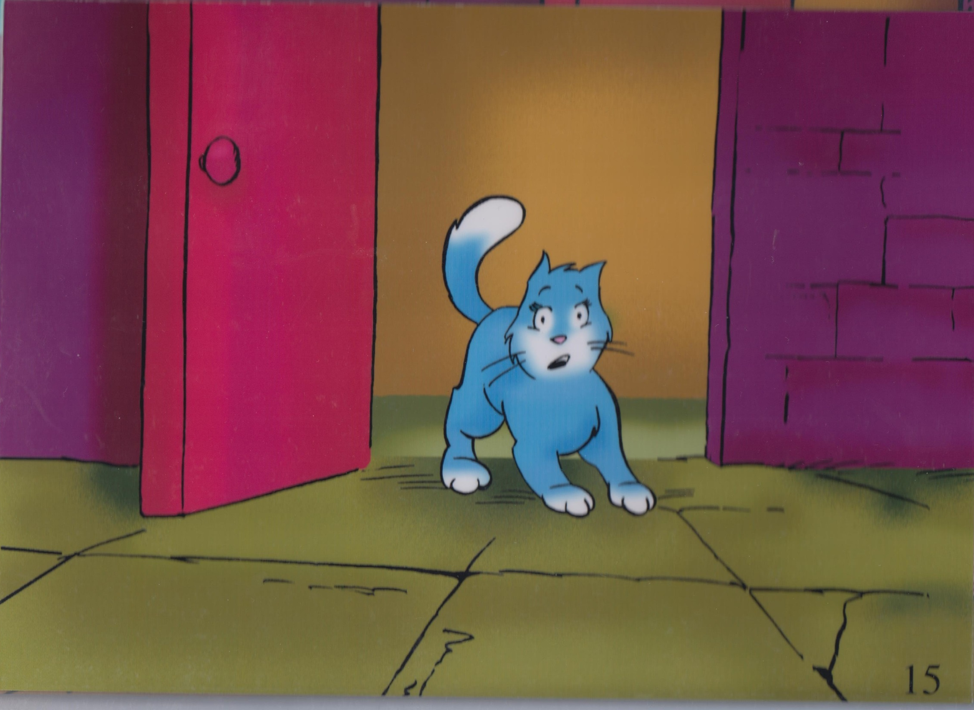

Slide 27
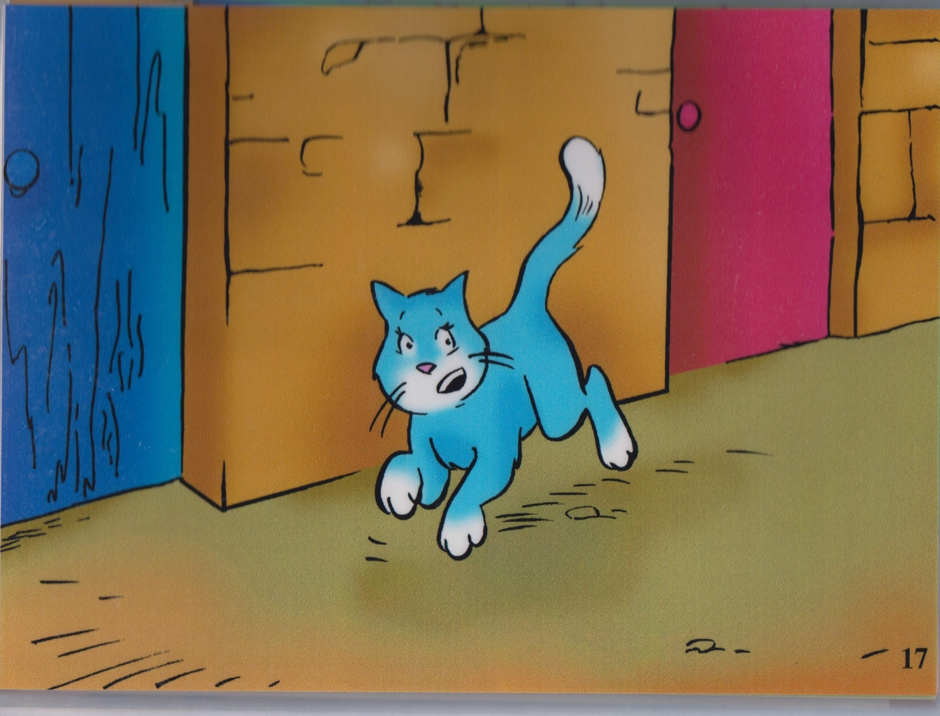

Slide 29
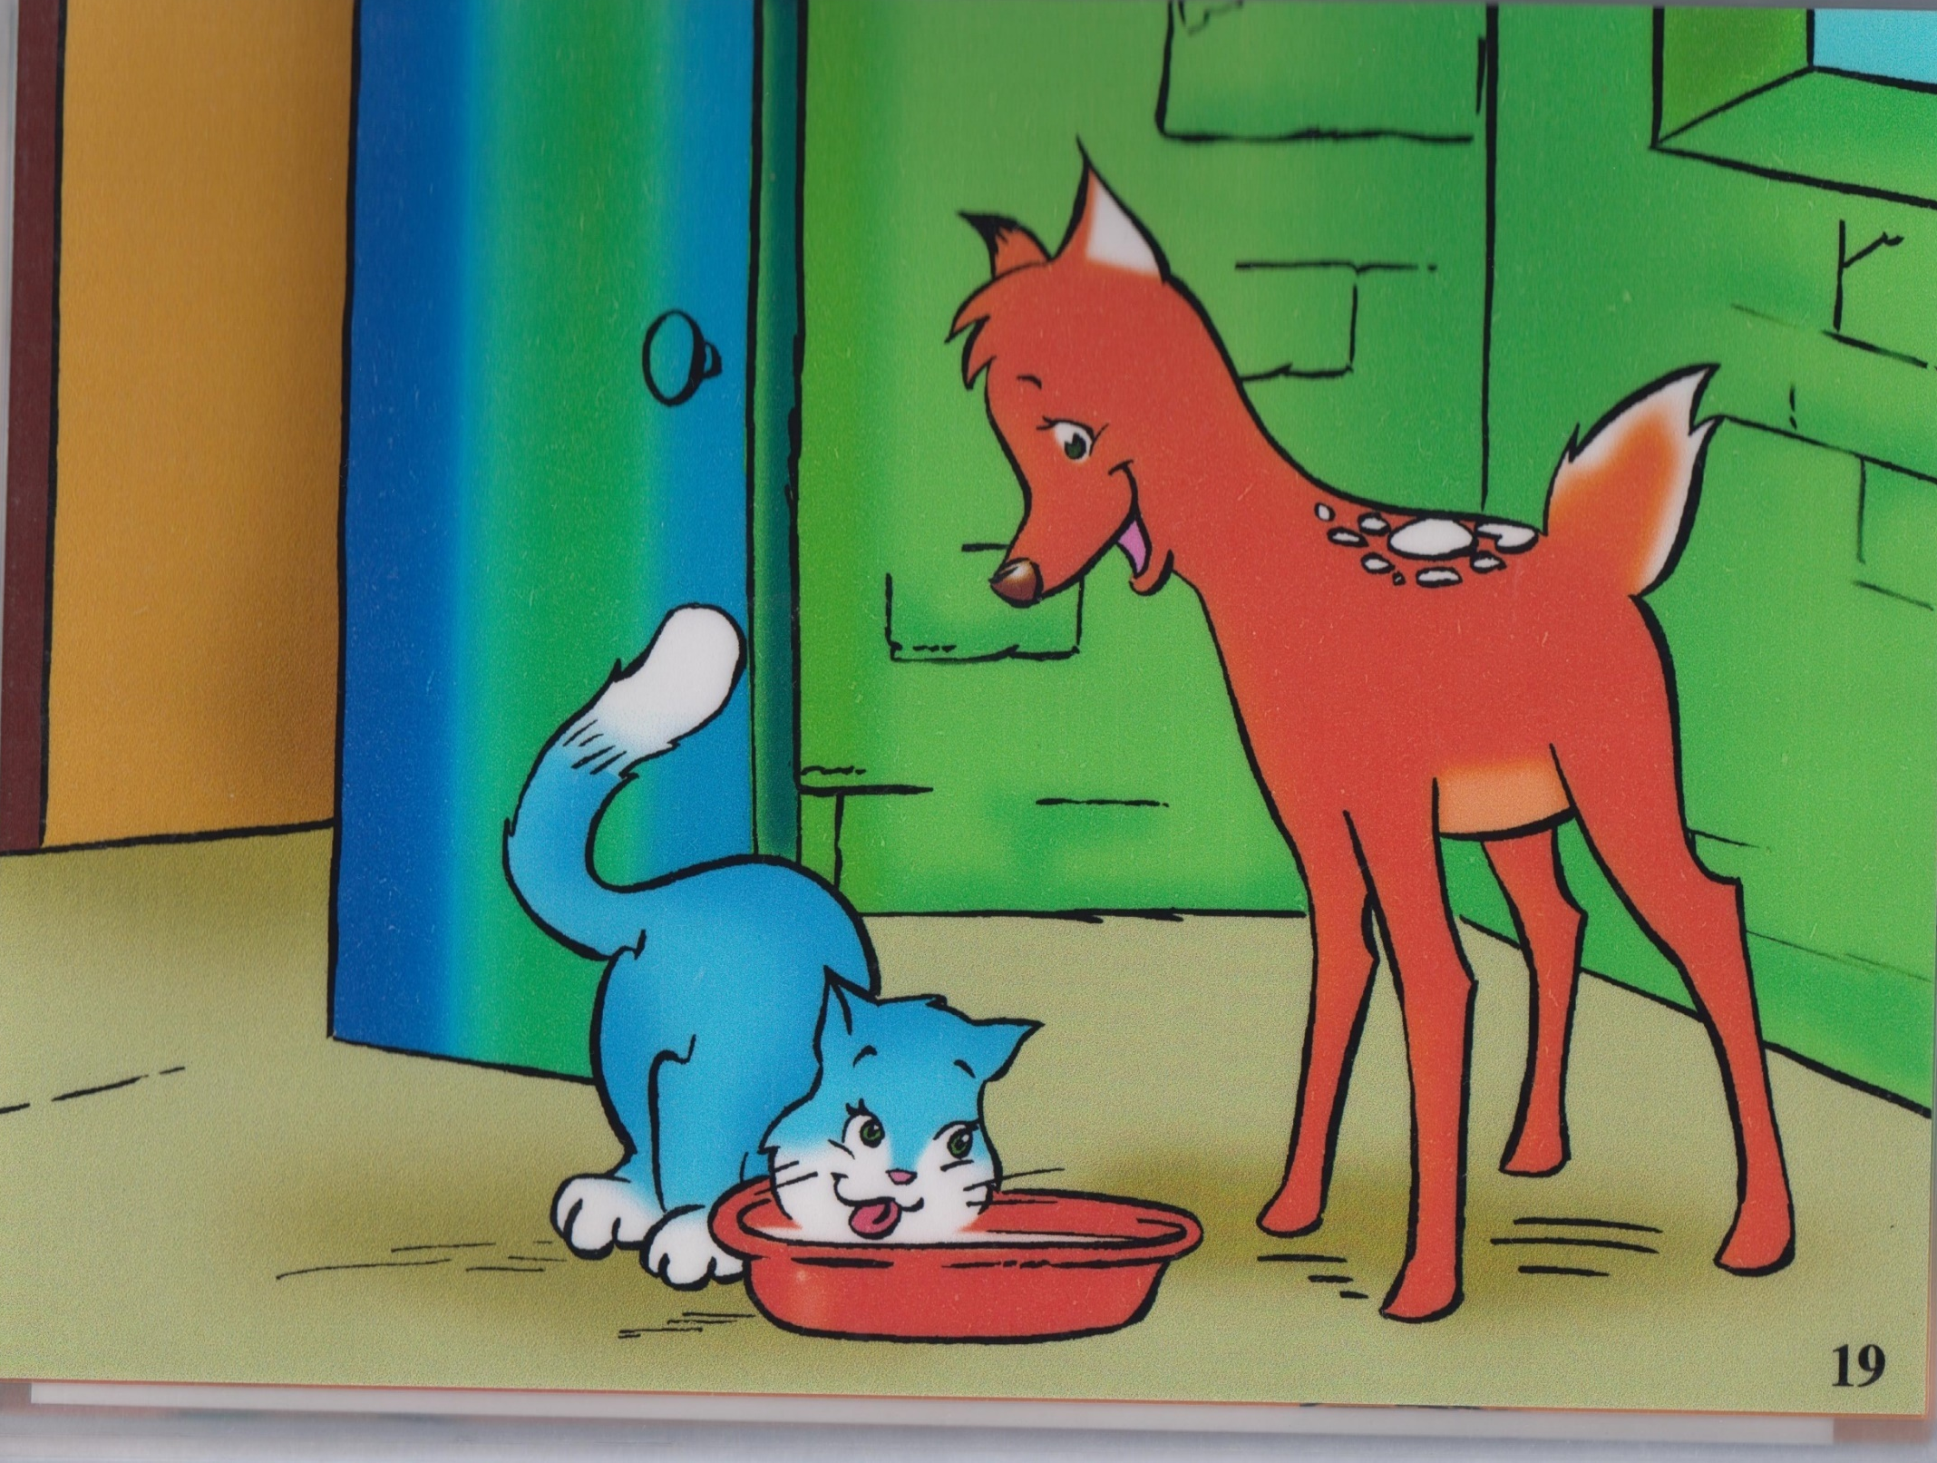

Slide 31
أغنية قطتي نميرة https://www.youtube.com/watch?v=W57y53Pt22g

